Slide 1
Причины возникновения широтной девиации и способы ее уничтожения.
Причиной появления широтной девиации является некорректное уничтожение полукруговой девиации, создаваемой силами
BλH = cZ + P и CλH = fZ + Q
поскольку магнитами-уничтожителями компенсируют влияние, как твердого поперечного и продольного, так и мягкого вертикального в магнитном отношении судового железа.

Slide 2
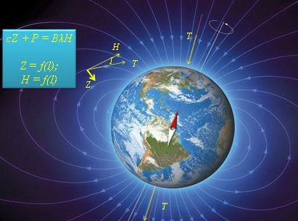
Причины возникновения широтной девиации и способы ее уничтожения.
Как видно из выражения BλH = cZ + P и CλH = fZ + Q силы BλH и CλH содержат параметры магнитного поля Земли H и Z, которые изменяются при изменении магнитной широты, как по величине, так и по направлению, что и приводит к появлению широтной девиации при изменении широты.
В результате уничтожения полукруговой девиации силы BλH и CλH компенсируются при помощи сил, которые создаются постоянными магнитами-уничтожителями

Slide 3
Причины возникновения широтной девиации и способы ее уничтожения.
Некорректность уничтожения полукруговой девиации заключается в том, что с изменением магнитной широты места нарушается ранее достигнутое равенство: B₁λH₁ = 0 и C₁λH₁ = 0, поскольку в широте I₂, отличной от широты уничтожения полукруговой девиации I₁ параметры, характеризующие влияние мягкого судового железа изменятся, что приведет к неравенствам B₂λH₂ ≠ 0 и C₂λH₂ ≠ 0 (рис.5.45).

Slide 4
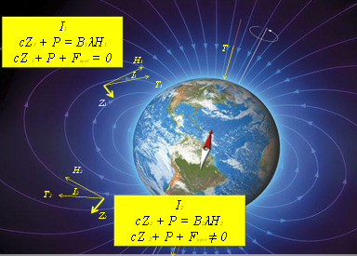
Причины возникновения широтной девиации и способы ее уничтожения.
Для компенсации возникшей широтной девиации независимо от широты места необходимо разделить силы, которые компенсируют девиацию в зависимости от ее природы.
Для компенсации девиации, создаваемой твердым в магнитном отношении судовым железом, необходимо использовать магниты-уничтожители. Девиацию, создаваемую мягким судовым вертикальным железом, следует компенсировать компенсаторами из мягкого в магнитном отношении железа. Компенсаторы для уничтожения девиации от вертикального мягкого в магнитном отношении железа следует располагать вертикально по отношению к картушке компаса, таким образом, чтобы их влияние было эквивалентно влиянию вертикального судового железа, но противоположного по знаку (рис.5.46).
Рис. 5.46

Slide 5
Причины возникновения широтной девиации и способы ее уничтожения.
Учитывая, что влияние магнитного поля, создаваемое судовым железом обратно пропорционально кубу расстояния ясно, что компенсаторы малы по величине, но находятся близко к картушке.

